Slide 1
3 二极管及其基本电路
3.1 半导体的基本知识
3.2 PN结的形成及特性
3.3 二极管
3.4 二极管基本电路
3.5 特殊二极管

Slide 2
3.1 半导体的基本知识
3.1.1 本征半导体
3.1.2 杂质半导体

Slide 3
3.1.1 本征半导体
1. 半导体的导电性
根据物体导电能力(电阻率)的不同，来划分导体、绝缘体和半导体。
典型的半导体有硅(Si)和锗(Ge)以及砷化镓(GaAs)等。
本征半导体是一种完全纯净、结构完整的半导体晶体。

Slide 4
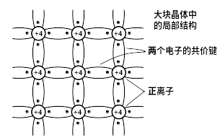
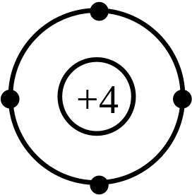
3.1.1 本征半导体
1. 半导体的导电性
硅的二维晶格结构
硅原子结构简化模型
在室温（300K）下，当被束缚的价电子获得足够的随机热振动能量而挣脱共价键束缚成为自由电子时（本征激发），半导体便具备了一定的导电能力。

Slide 5
3.1.1 本征半导体
1. 半导体的导电性
硅的二维晶格结构
但与良导体相比，本征硅晶体内自由电子数量较少，因而其导电性能远不及导体。

Slide 6
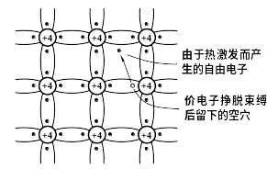
3.1.1 本征半导体
2. 空穴
空穴就是价电子挣脱束缚成为自由电子后，共价键中留下的空位。
因为空穴表示共价键中失去了一个带负电荷的电子，所以认为其带有与电子电荷等量的正电荷。

Slide 7
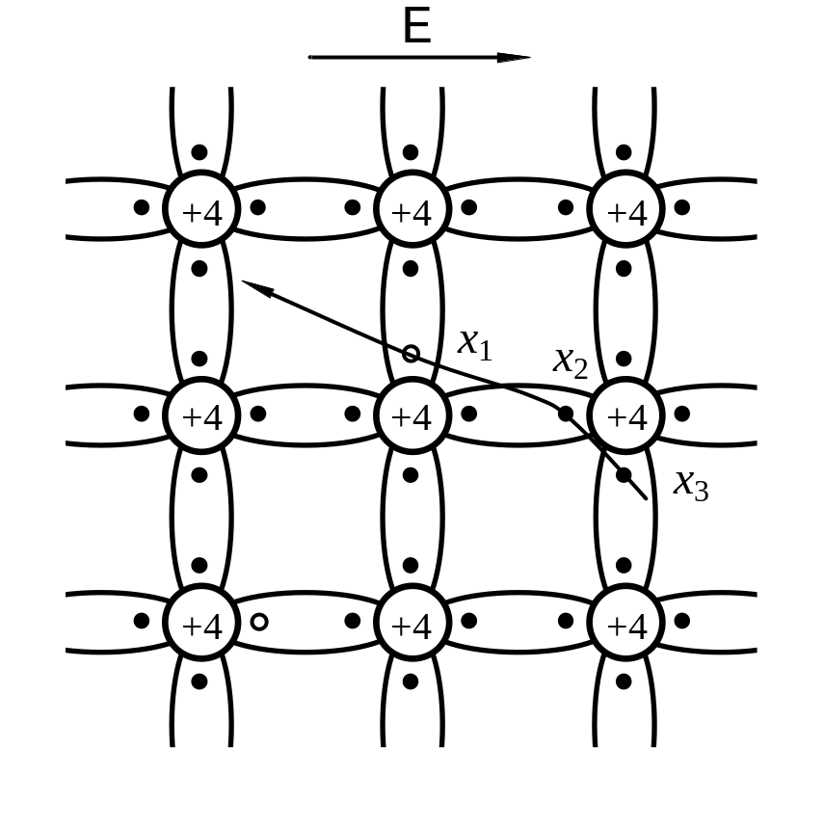
3.1.1 本征半导体
2. 空穴
空穴也可以移动，它实际上反映了受束缚的价电子的移动，只是移动方向与价电子移动方向相反。
可以用空穴移动产生的电流来代表价电子移动产生的电流。
空穴的出现是半导体区别于导体的一个重要特点。

Slide 8
3.1.1 本征半导体
3. 载流子的产生与复合
载流子——可以自由移动的带电粒子。
自由电子和空穴都是载流子
本征激发产生的自由电子和空穴总是成对出现的。
自由电子与空穴相遇时，两者同时消失，称为自由电子与空穴的复合。
外部环境不变的情况下，载流子的产生与复合达到动态平衡。

Slide 9
3.1.1 本征半导体
3. 载流子的产生与复合
当温度升高时，将产生更多的自由电子和空穴，意味着载流子的浓度升高，晶体的导电能力也会增强。即本征半导体的电导率将随温度的升高而增加。

Slide 10
3.1 半导体的基本知识
3.1.1 本征半导体
3.1.2 杂质半导体

Slide 11
3.1.2 杂质半导体
在本征半导体中掺入某些微量元素作为杂质，可使半导体的导电性发生显著变化。掺入的杂质主要是三价或五价元素。掺入杂质的本征半导体称为杂质半导体。
N型半导体——掺入五价杂质元素（如磷）的半导体。
P型半导体——掺入三价杂质元素（如硼）的半导体。

Slide 12
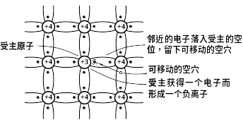
3.1.2 杂质半导体
1. P型半导体
因三价杂质原子在与硅原子形成共价键时，缺少一个价电子而在共价键中留下一个空穴
在P型半导体中空穴是多数载流子，它主要由掺杂形成；自由电子是少数载流子， 由热激发形成。
空穴很容易俘获电子，使杂质原子成为负离子。三价杂质因而也称为受主杂质。

Slide 13
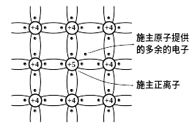
3.1.2 杂质半导体
2. N型半导体
因五价杂质原子中只有四个价电子能与周围四个半导体原子中的价电子形成共价键，而多余的一个价电子因无共价键束缚而很容易形成自由电子。
在N型半导体中自由电子是多数载流子，它主要由杂质原子提供；空穴是少数载流子, 由热激发形成。
提供自由电子的五价杂质原子因带正电荷而成为正离子，因此五价杂质原子也称为施主杂质。

Slide 14
3.1.2 杂质半导体
掺入杂质对本征半导体的导电性有很大的影响，以下是一组典型数据:
T=300 K室温下,本征硅的电子和空穴浓度:
n = p =1.4×10¹⁰/cm³
1
2
掺杂后 N 型半导体中的自由电子浓度:
n=5×10¹⁶/cm³
本征硅的原子浓度: 4.96×10²²/cm³
3
以上三个浓度基本上依次相差10⁶/cm³

Slide 15
3 二极管及其基本电路
3.1 半导体的基本知识
3.2 PN结的形成及特性
3.3 二极管
3.4 二极管基本电路
3.5 特殊二极管

Slide 16
3.2 PN结的形成及特性
3.2.1 PN结的形成
3.2.2 PN结的单向导电性
3.2.3 PN结的反向击穿和电容效应

Slide 17
3.2.1 PN结的形成
1. 载流子的漂移与扩散
漂移运动：
在电场作用下引起的载流子运动
扩散运动：
由载流子浓度差引起的载流子运动

Slide 18
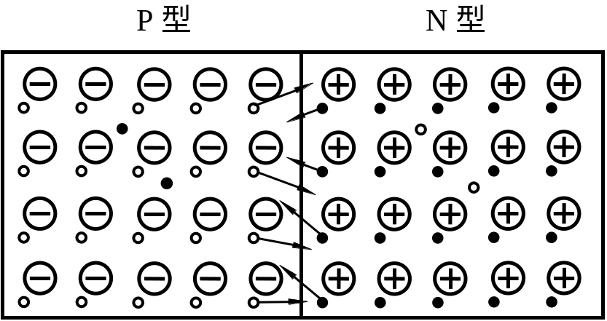
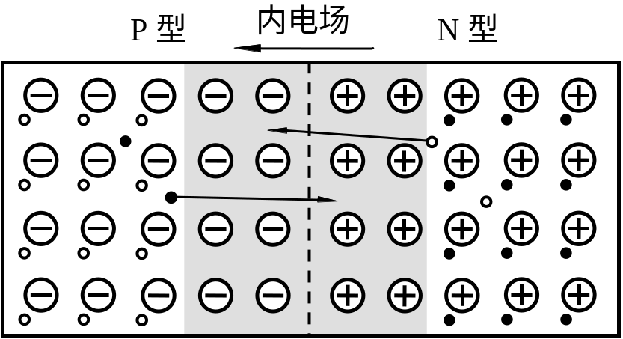
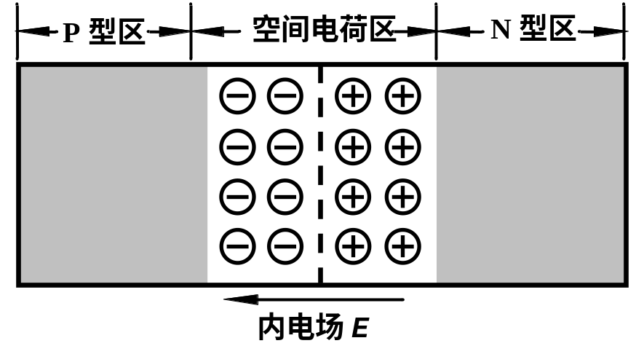
3.2.1 PN结的形成
2. PN结的形成
多数载流子的扩散
少数载流子的漂移
空间电荷区也称为耗尽层、势垒区。

Slide 19
3.2.1 PN结的形成
在一块本征半导体两侧通过扩散不同的杂质,分别形成N型半导体和P型半导体。此时将在N型半导体和P型半导体的结合面上形成如下物理过程:
因浓度差
↓
多子的扩散运动→
由杂质离子形成空间电荷区
↓
空间电荷区形成内电场
↓
内电场促使少子漂移
↓
内电场阻止多子扩散
最后,多子的扩散和少子的漂移达到动态平衡。

Slide 20
3.2 PN结的形成及特性
3.2.1 PN结的形成
3.2.2 PN结的单向导电性
3.2.3 PN结的反向击穿和电容效应

Slide 21
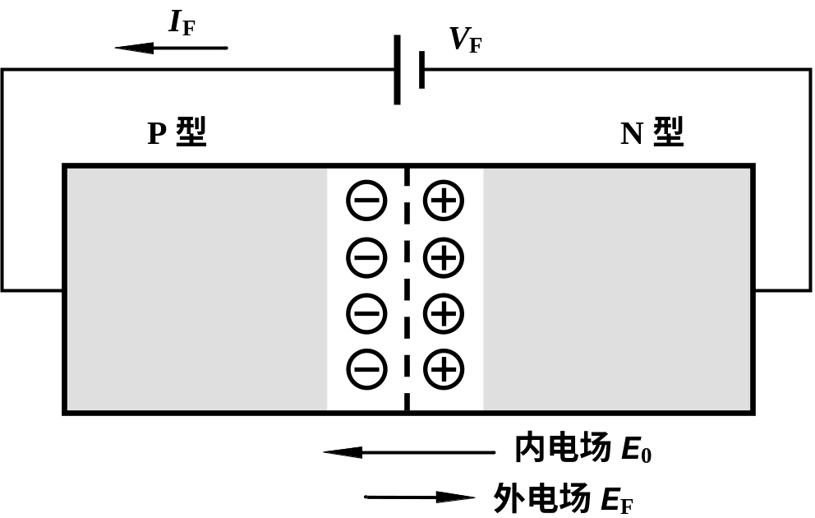
3.2.2 PN结的单向导电性
1. 外加正向电压
当外加电压使PN结中P区的电位高于N区的电位，称为加正向电压，简称正偏；反之称为加反向电压，简称反偏。
外加正向电压
削弱了内电场的作用，PN结电阻减小
有利于多数载流子的扩散运动
回路中产生由多数载流子形成的扩散电流，称为正向电流
低电阻
大的正向扩散电流

Slide 22
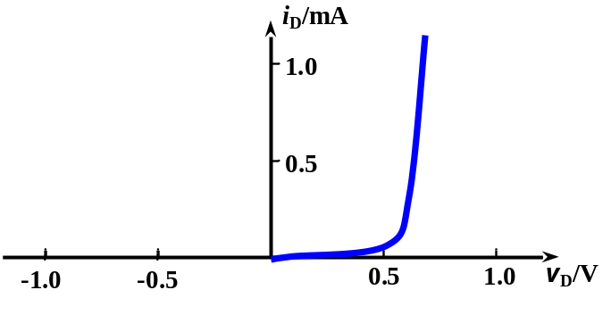
3.2.2 PN结的单向导电性
1. 外加正向电压
当外加电压使PN结中P区的电位高于N区的电位，称为加正向电压，简称正偏；反之称为加反向电压，简称反偏。
外加正向电压
低电阻
大的正向扩散电流

Slide 23
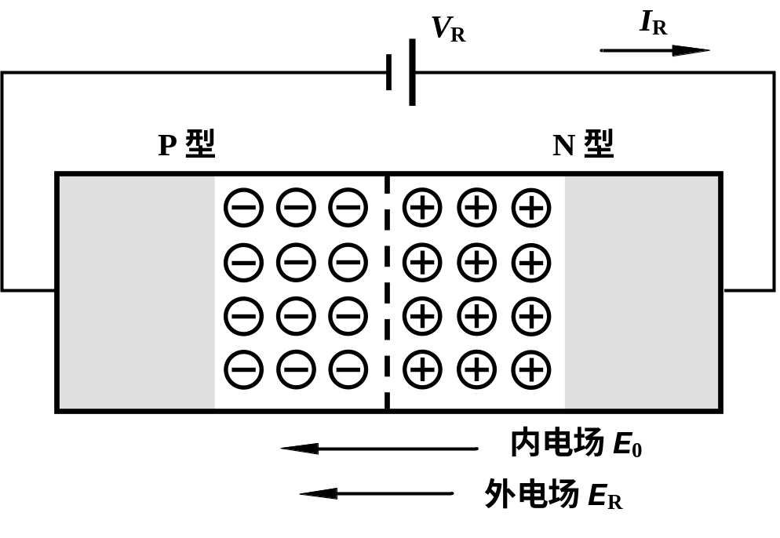
3.2.2 PN结的单向导电性
2. 外加反向电压
外加反向电压
增强了内电场的作用，PN结电阻增大
阻止多子扩散，有利于少子漂移
回路中产生由少数载流子形成的漂移电流，称为反向电流
在一定的温度条件下，由本征激发决定的少子浓度是一定的，故少子形成的漂移电流是恒定的，基本上与所加反向电压的大小无关，这个电流也称为反向饱和电流。
高电阻
很小的反向漂移电流

Slide 24
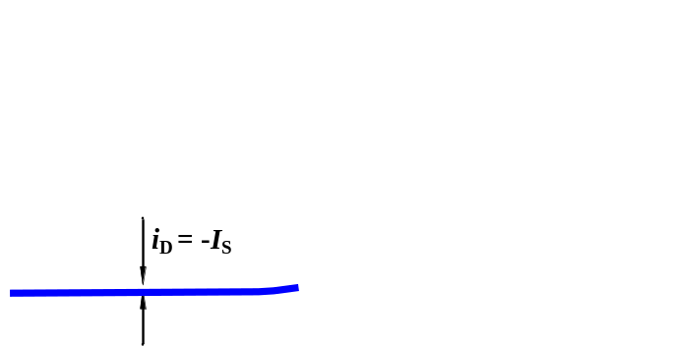
3.2.2 PN结的单向导电性
2. 外加反向电压
外加反向电压
在一定的温度条件下，由本征激发决定的少子浓度是一定的，故少子形成的漂移电流是恒定的，基本上与所加反向电压的大小无关，这个电流也称为反向饱和电流。
高电阻
很小的反向漂移电流

Slide 25
3.2.2 PN结的单向导电性
PN结加正向电压时，呈现低电阻，具有较大的正向扩散电流。
PN结加反向电压时，呈现高电阻，具有很小的反向漂移电流。
由此可以得出结论：PN结具有单向导电性。

Slide 26
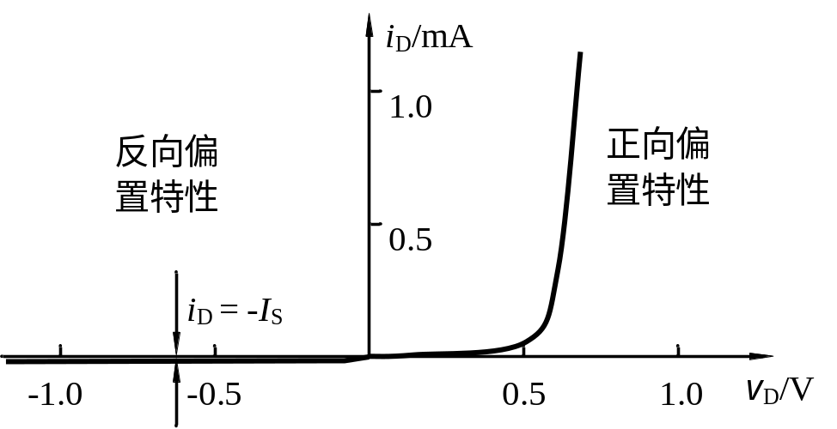
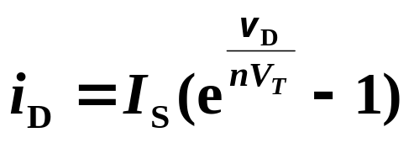
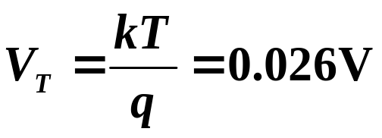

3.2.2 PN结的单向导电性
3. PN结的I−V特性
其中
I_{S} ——反向饱和电流
V_{T} ——温度电压当量
PN结单向导电性的I−V特性曲线
且在常温下（T=300K）

Slide 27
3.2 PN结的形成及特性
3.2.1 PN结的形成
3.2.2 PN结的单向导电性
3.2.3 PN结的反向击穿和电容效应

Slide 28
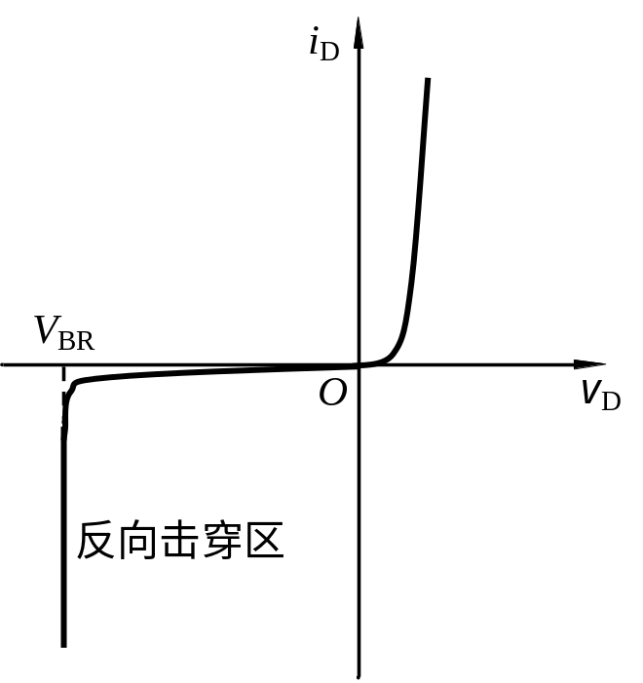
3.2.3 PN结的反向击穿和电容效应
1. PN结的反向击穿
当PN结的反向电压增加到一定数值时，反向电流突然快速增加，此现象称为PN结的反向击穿。
电击穿——可逆
热击穿——不可逆

Slide 29
3.2.3 PN结的反向击穿和电容效应
1. PN结的反向击穿
雪崩击穿
反向电压增大到一定程度
电场足够强
漂移运动的少子获得足够的动能
撞击出更多的自由电子-空穴对
新的自由电子-空穴对继续撞击出更多的自由电子-空穴对
载流子的倍增效应

Slide 30
3.2.3 PN结的反向击穿和电容效应
1. PN结的反向击穿
齐纳击穿
反向电压增大到一定程度
电场足够强
破坏共价键的束缚，分离出电子，产生大量的自由电子-空穴对
形成较大的反向电流

Slide 31
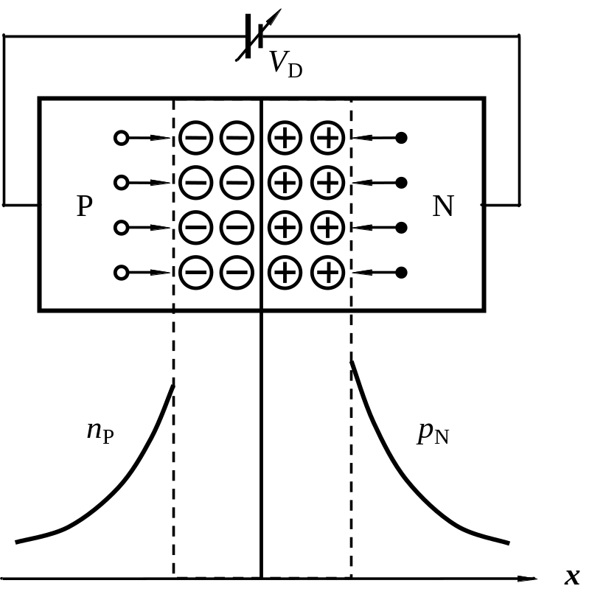
3.2.3 PN结的反向击穿和电容效应
2. PN结的电容效应
扩散电容
外加电压变化
扩散到对方区域在靠近PN结附近累积的载流子浓度发生变化
等效于电容充放电

Slide 32
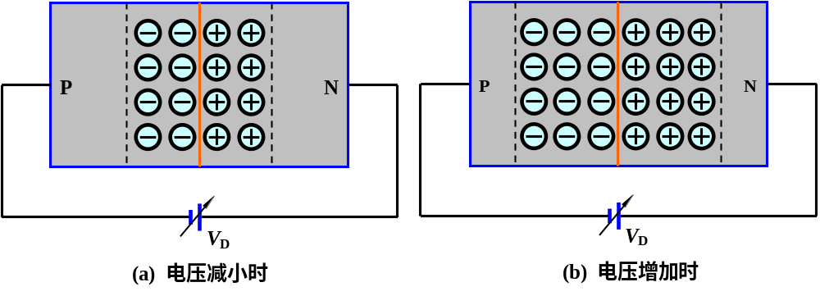
3.2.3 PN结的反向击穿和电容效应
2. PN结的电容效应
势垒电容
外加电压变化
离子层厚薄变化
等效于电容充放电

Slide 33
3 二极管及其基本电路
3.1 半导体的基本知识
3.2 PN结的形成及特性
3.3 二极管
3.4 二极管基本电路
3.5 特殊二极管

Slide 34
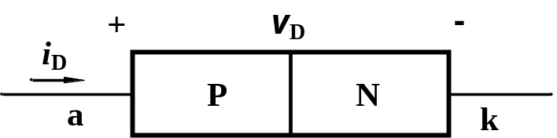
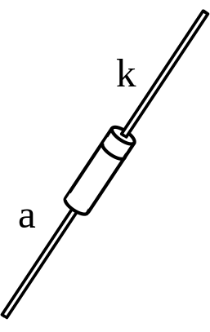
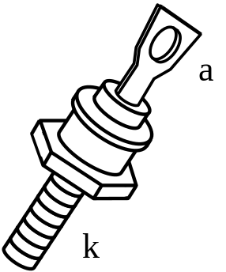
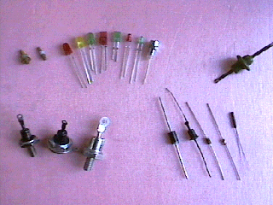
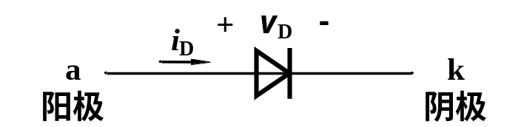
3.3 二极管
结构示意图
符号

Slide 35

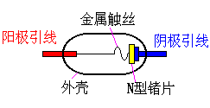
3.3 二极管
PN结面积小，结电容小，用于检波和变频等高频电路。
(1) 点接触型二极管
二极管的结构示意图
(a)点接触型

Slide 36
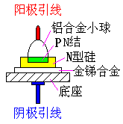
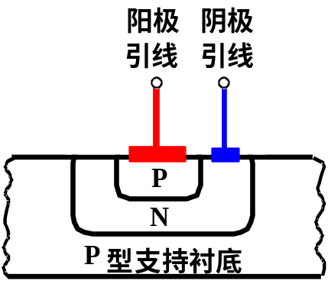
3.3 二极管
(2) 面接触型二极管
PN结面积大，用于工频大电流整流电路。
(b)面接触型
(c)集成电路中的平面型

Slide 37
3.3 二极管
3.3.1 二极管的I-V特性
3.3.2 二极管的主要参数
3.3.3 二极管模型

Slide 38
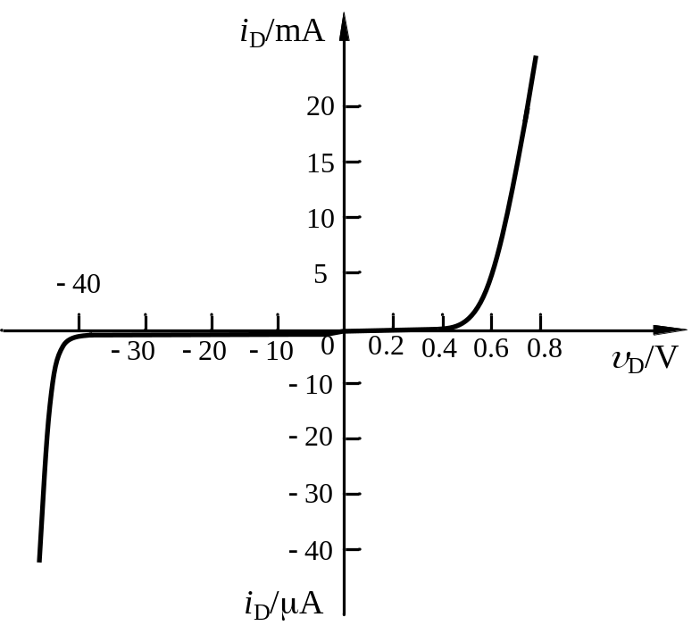
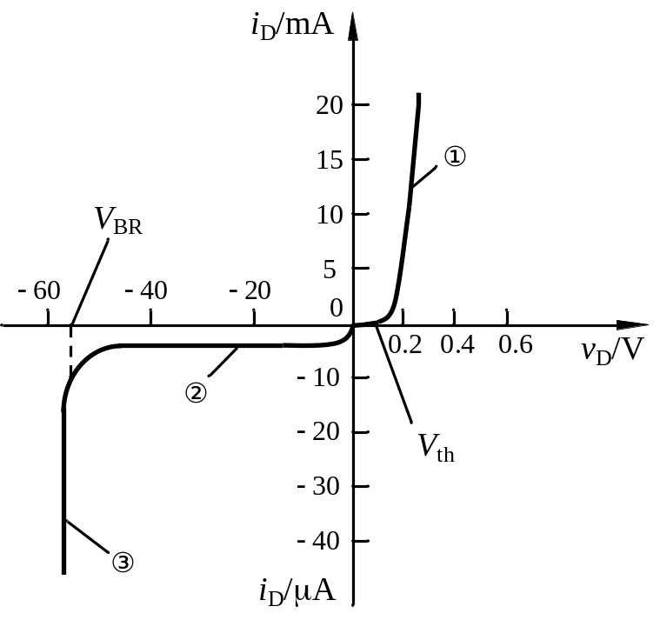
3.3.1 二极管的I-V特性
硅二极管2CP10
锗二极管2AP15
① ——正向特性
② ——反向特性
③ ——反向击穿特性
V_{th} ——门坎电压
V_{BR} ——反向击穿电压

Slide 39
3.3 二极管
3.3.1 二极管的I-V特性
3.3.2 二极管的主要参数
3.3.3 二极管模型

Slide 40
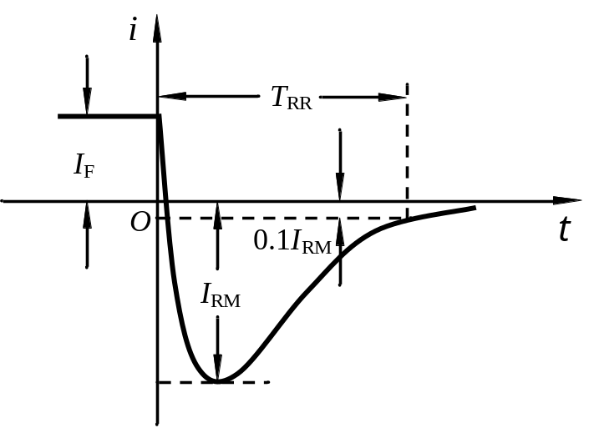
3.3.2 二极管的主要参数
(1) 最大整流电流I_{F}
(2) 反向击穿电压V_{BR}
(3) 反向电流I_{R}
(4) 极间电容C_{d}
(5) 反向恢复时间T_{RR}

Slide 41
3.3 二极管
3.3.1 二极管的I-V特性
3.3.2 二极管的主要参数
3.3.3 二极管模型

Slide 42
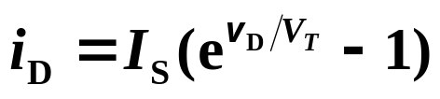
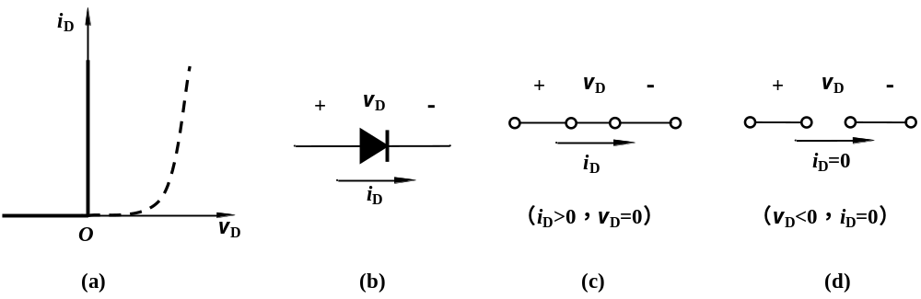
3.3.3 二极管模型
将指数模型 分段线性化，得到二极管特性的等效模型。
反向偏置时的电路模型
1. 理想模型
正向偏置时的电路模型
I-V 特性
代表符号

Slide 43
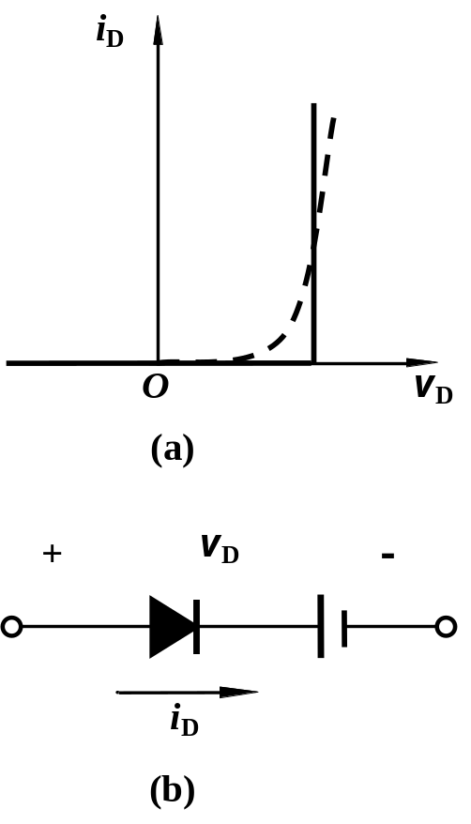
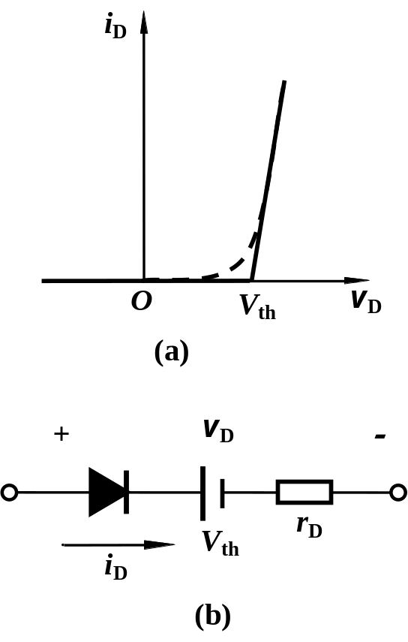
3.3.3 二极管模型
2. 恒压降模型
3. 折线模型
（a）I-V特性 （b）电路模型
（a）I-V特性 （b）电路模型

Slide 44
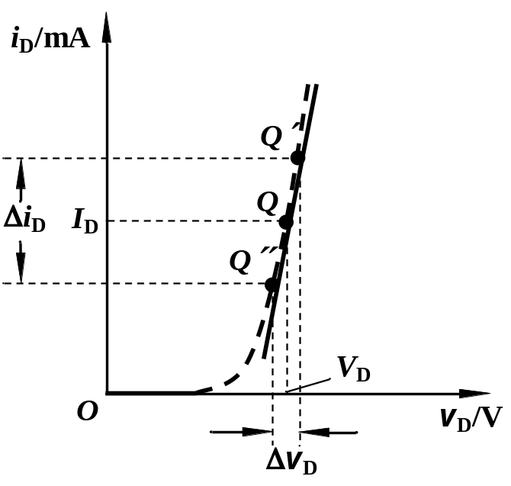
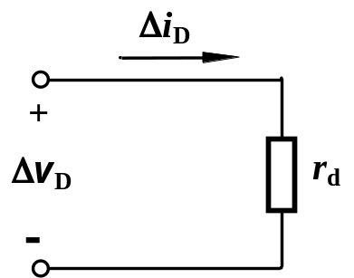
3.3.3 二极管模型
4. 小信号模型
二极管上的电压（或二极管中电流）仅在一较小范围内发生变化时所建立的模型称为小信号模型
将二极管I−V特性近似为以Q点为切点的一条直线，其斜率的倒数就是小信号模型的微变电阻r_{d}

Slide 45
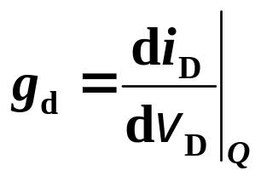
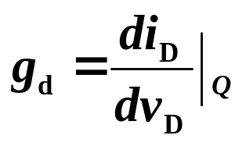
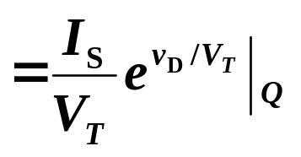
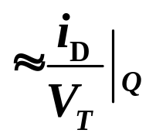
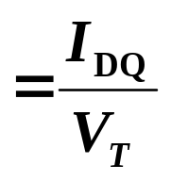
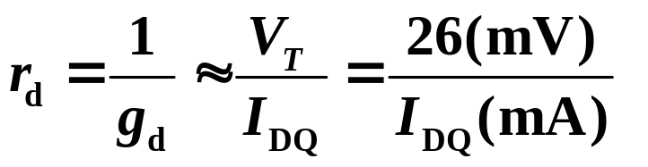
3.3.3 二极管模型
4. 小信号模型
Q点切线的斜率
（电导）：
由
且满足v_{D} >>V_{T} =26mV
Q点称为静态工作点 ，反映直流时的工作状态。
得
（常温下，T=300K）

Slide 46
3.3.3 二极管模型
4. 小信号模型
特别注意：
小信号模型中的微变电阻r_{d}与静态工作点Q有关。
该模型用于二极管处于正向偏置条件下，且v_{D}>>V_{T} 。 (v_{D}>0.7V>>V_{T} )

Slide 47
3.3.3 二极管模型
符号中大小写的含义：
大写字母大写下标：静态值（直流），如，I_{B}
小写字母大写下标：总量（直流+交流），如，i_{B}
小写字母小写下标：瞬时值（交流），如，i_{b}
（参见“本书常用符号表”）

Slide 48
3 二极管及其基本电路
3.1 半导体的基本知识
3.2 PN结的形成及特性
3.3 二极管
3.4 二极管基本电路
3.5 特殊二极管

Slide 49
3.4 二极管基本电路
3.4.1 整流电路
3.4.2 限幅电路
3.4.3 开关电路
3.4.4 小信号模型应用
3.4.5 图解分析法

Slide 50
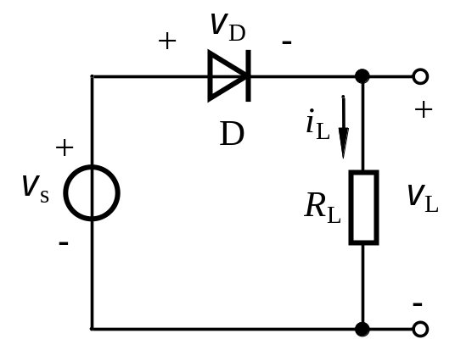
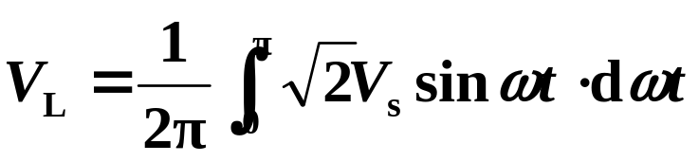
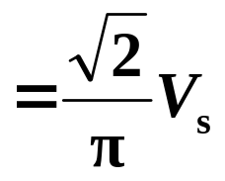
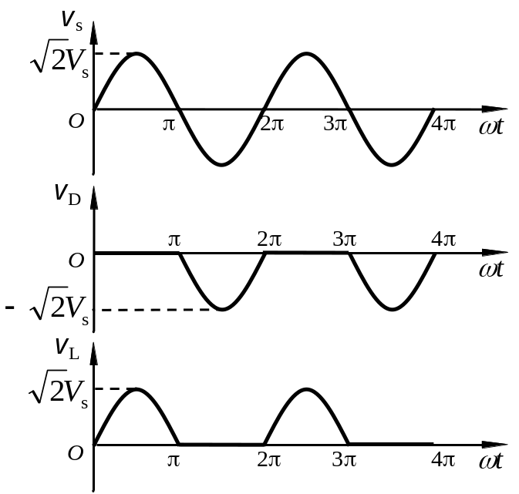
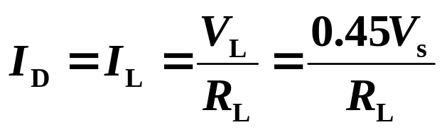
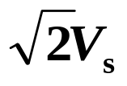
3.4.1 整流电路
1. 半波整流
二极管采用理想模型时，负载上的平均电压
≈ 0.45V_{s}
二极管中的整流电流
二极管承受的最大反向电压

Slide 51
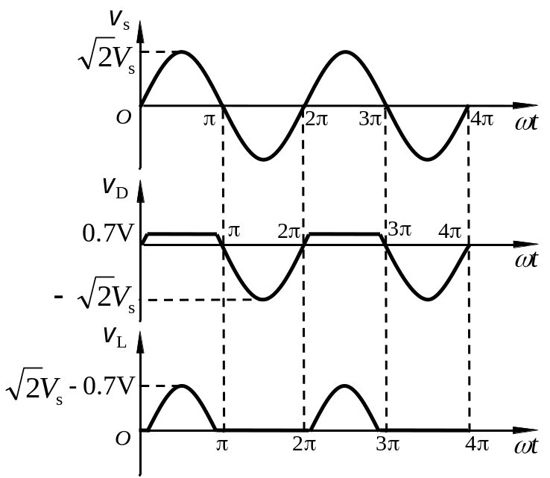
3.4.1 整流电路
1. 半波整流
采用恒压降模型时

Slide 52
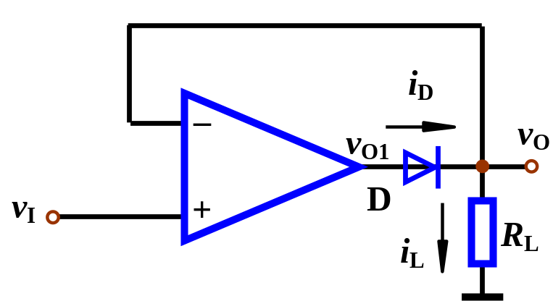





3.4.1 整流电路
1. 半波整流
因为D在反馈回路，必须先判断：
设D截止开路，则：
D1
20k
v_{O1}通过D引入负反馈，
构成电压跟随器→
v_{i}
+12V
–
v_{o}
10k
A1
+
D2
此时运放处于开环状态，
－12V
10k
输入电压很小时也能产生输出，称为精密半波整流。

Slide 53

3.4.1 整流电路
2. 桥式整流

Slide 54




3.4.1 整流电路
2. 桥式整流
二极管采用理想模型时，负载上的平均电压
≈ 0.9V_{s}
二极管中的整流电流
二极管承受的最大反向电压

Slide 55
3.4 二极管基本电路
3.4.1 整流电路
3.4.2 限幅电路
3.4.3 开关电路
3.4.4 小信号模型应用
3.4.5 图解分析法

Slide 56





3.4.2 限幅电路
理想模型
恒压降模型
理想模型结果
恒压降模型结果

Slide 57
3.4 二极管基本电路
3.4.1 整流电路
3.4.2 限幅电路
3.4.3 开关电路
3.4.4 小信号模型应用
3.4.5 图解分析法

Slide 58

3.4.3 开关电路
例 电路如图所示，求AO的电压值
先断开D，以O为基准电位，
即O点为0V。
解：
则接D阳极的电位为-6V，接阴极的电位为-12V。
阳极电位高于阴极电位，D接入时正向导通。
导通后，D的压降等于零，即A点的电位就是D阳极的电位。
所以，AO的电压值为-6V。

Slide 59

3.4.3 开关电路
例 二极管开关电路如图3.4.6所示。利用二极管理想模型求解：当v_{I1}和v_{I2}为0V或5V时，求v_{I1}和v_{I2}电压的不同组合情况下，输出电压v_{O}的值。
v_{I1}/V | v_{I2}/V | 二极管工作状态 |  | v_{O}/V
 |  | D₁ | D₂
0 0 5 5 | 0 5 0 5 | 导通 导通 截止 截止 | 导通 截止 导通 截止 | 0 0 0 5

Slide 60
3.4 二极管基本电路
3.4.1 整流电路
3.4.2 限幅电路
3.4.3 开关电路
3.4.4 小信号模型应用
3.4.5 图解分析法

Slide 61








3.4.4 小信号模型应用
叠加原理应用
小信号线性化模型应用

Slide 62









3.4.4 小信号模型应用
例：求图中输出电压。设 V_{PS}=5V , R=5kΩ, V_{D}=0.6V , v_{i} =0.1sinwt(V).
解:
因为
(1) 直流分析, 令 v_{i} =0, 则
Fig. 1.34
有
(2) 交流分析, 令 V_{PS} =0, 则
i_{d}
v_{o}
小信号等效电路

Slide 63

3.4.4 小信号模型应用
例：求图中输出电压。设 V_{PS}=5V , R=5kΩ, V_{γ}=0.6V , v_{i} =0.1sinwt(V).
解:
v_{O} = V_{O} + v_{o} = 4.4 + 0.0995sinωt （V）

Slide 64
3.4 二极管基本电路
3.4.1 整流电路
3.4.2 限幅电路
3.4.3 开关电路
3.4.4 小信号模型应用
3.4.5 图解分析法

Slide 65







3.4.5 图解分析法
例3.4.1 电路如图所示，已知二极管的V-I特性曲线、电源V_{DD}和电阻R，求二极管两端电压v_{D}和流过二极管的电流i_{D} 。
解：由电路的KVL方程，可得
即
是一条斜率为-1/R的直线，称为负载线
Q的坐标值（V_{D}，I_{D}）即为所求。Q点称为电路的工作点

Slide 66




3.4.5 图解分析法
例3.4.1 加入小信号激励源后，求二极管电压、电流的变化。
+
v_{s}
-
v_{s} =V_{m}sinωt 时 （V_{m}<<V_{DD} ，小信号）
Q点称为静态工作点 ，反映直流时的工作状态。

Slide 67
3 二极管及其基本电路
3.1 半导体的基本知识
3.2 PN结的形成及特性
3.3 二极管
3.4 二极管基本电路
3.5 特殊二极管

Slide 68
3.5 特殊二极管
3.5.1 齐纳二极管
3.5.2 光电子二端器件
*3.5.3 变容二极管
3.5.4 肖特基二极管

Slide 69



3.5.1 齐纳二极管
利用二极管反向击穿特性实现稳压。齐纳二极管稳压时工作在反向电击穿状态。
电路符号
I−V特性
反向击穿时的模型

Slide 70


3.5.1 齐纳二极管
稳压应用电路
正常稳压时 V_{O} =V_{Z}
# 稳压条件是什么？
I_{Z(min)} ≤ I_{Z} ≤ I_{Z(max)}
# 当V_{I}变化或R_{L}变化时，为什么V_{O}能保持基本不变？
齐纳二极管的稳压作用
# 选择D_{Z}的依据是什么？如何确定R的阻值？
负载电压、电流、输入电压的波动范围

Slide 71
3.5 特殊二极管
3.5.1 齐纳二极管
3.5.2 光电子二端器件
*3.5.3 变容二极管
3.5.4 肖特基二极管

Slide 72

3.5.2 光电子二端器件
1. 光电二极管
电路符号
电路模型
特性曲线
将光转换为电的二极管，工作在反向偏置状态下，其反向电流随光照强度（简称照度）变化。

Slide 73


3.5.2 光电子二端器件
2. 发光二极管
将电转换为光的二极管，通过一定正向电流时会发光。
电路符号
光电传输系统

Slide 74

3.5.2 光电子二端器件
3. 激光二极管
电路符号
物理结构示意图

Slide 75

3.5.2 光电子二端器件
4. 太阳能电池

Slide 76
3.5 特殊二极管
3.5.1 齐纳二极管
3.5.2 光电子二端器件
*3.5.3 变容二极管
3.5.4 肖特基二极管

Slide 77

*3.5.3 变容二极管
结电容随反向电压显著变化的二极管
电路符号 结电容与电压的关系（纵坐标为对数刻度）

Slide 78
3.5 特殊二极管
3.5.1 齐纳二极管
3.5.2 光电子二端器件
*3.5.3 变容二极管
3.5.4 肖特基二极管

Slide 79

3.5.4 肖特基二极管
电路符号 正向I−V特性

